Slide 1
电子词典
ELECTRONIC DICTIONARY
2班5组范若曦

Slide 2
项目简介
查询单词
背单词
编辑词库
登录/注册
查看生词本、历史记录
小测试

Slide 3
登录/注册功能
ENTERPRISE PROFILE

Slide 4
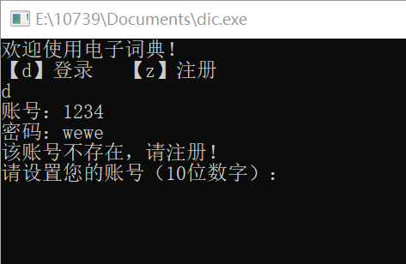
登录
运行截图：
用户输入“d”进入登录功能
若账号不存在，系统自动转到注册功能
若账号密码均正确，进入主菜单

Slide 5
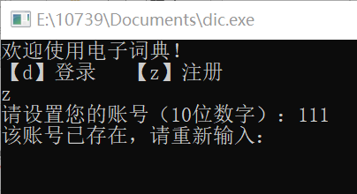
注册
运行截图：
用户输入“z”进入登录功能
若账号已存在，系统要求用户重新输入
若账号密码均设置完成，进入主菜单

Slide 6
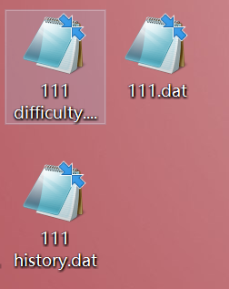
注册
在用户注册的同时，创建三个文档，分别记录用户的账号密码、查询记录和生词本

Slide 7
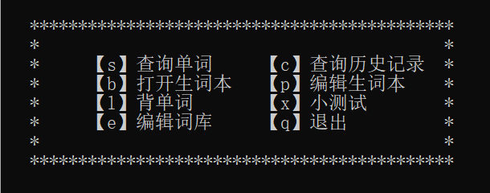
主菜单
运行截图

Slide 8
主菜单
CLICK HERE TO ADD THE TITLE
查询单词
查询历史记录/生词本
用户输入中文或英文，系统输出对应单词
输出历史记录/生词本文档中的内容
编辑
管理员可编辑词库，普通用户可编辑生词本
用户可选择
小测试
背单词
测试用户对词库中单词的掌握程度
帮助用户记忆单词

Slide 9
查询单词功能
DEVELOPING STRATEGY

Slide 10
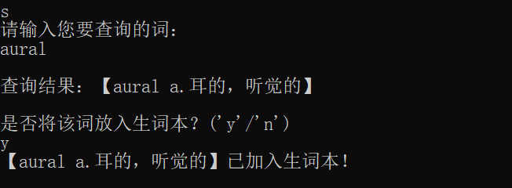
查询单词
流程：
用户输入单词或中文（不限大小写）->系统输出对应单词->若历史记录没有该词，将该词放入xxx history.dat文档->是否加入生词本->若生词本没有该词，将该词放入xxx difficluty.dat文档
点击此处添加标题
点击添加正文、温馨提示正文行距在1.2~1.3之间点击添加正文、温馨提示正文行距在1.2~1.3之间

Slide 11
查看历史记录/生词本
ENTERPRISE CULTURE

Slide 12
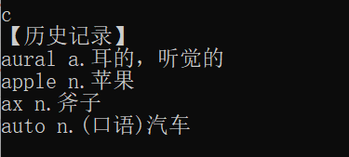
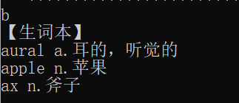
查看历史记录/生词本
输出历史记录文档/生词本文档中的内容
点击此处添加标题
点击添加正文、温馨提示正文行距在1.2~1.3之间点击添加正文、温馨提示正文行距在1.2~1.3之间

Slide 13
编辑功能
LOOKING TO THE FUTURE

Slide 14
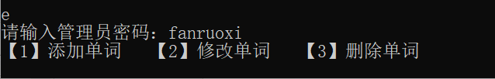
编辑功能
普通用户可编辑生词本
输入管理员密码可编辑词库
点击此处添加标题
点击添加正文、温馨提示正文行距在1.2~1.3之间点击添加正文、温馨提示正文行距在1.2~1.3之间

Slide 15
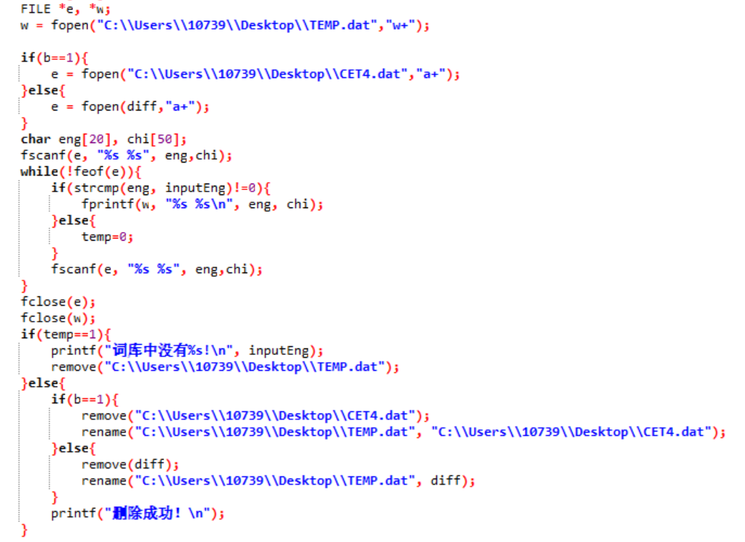
编辑功能
3个编辑功能均用到了【创建临时文件，文件删除、重命名】的方法
点击添加正文、温馨提示正文行距在1.2~1.3之间点击添加正文、温馨提示正文行距在1.2~1.3之间
以删除单词为例：

Slide 16
小测试
ENTERPRISE PROFILE

Slide 17
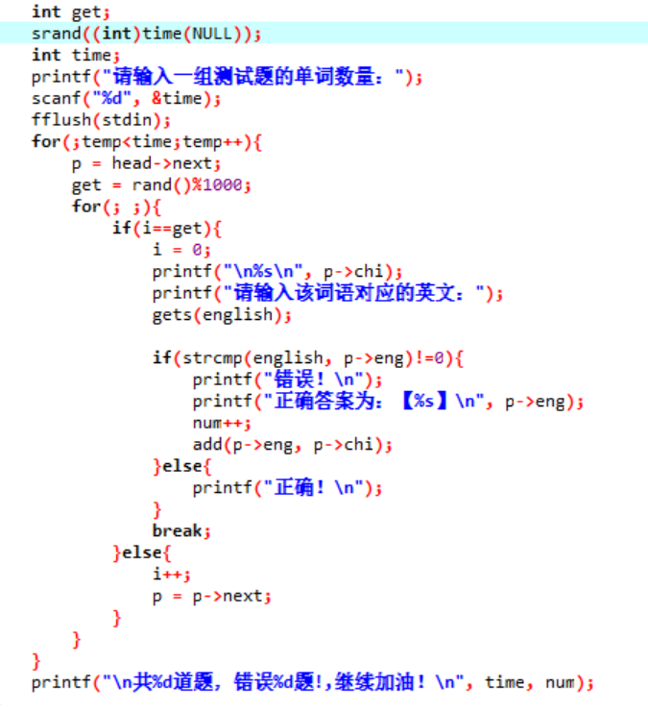
小测试功能
用户可输入一组题目的数量，系统从词库中随机抽取一组词，若回答错误词语将放入生词本。
部分代码：
点击添加正文、温馨提示正文行距在1.2~1.3之间点击添加正文、温馨提示正文行距在1.2~1.3之间

Slide 18
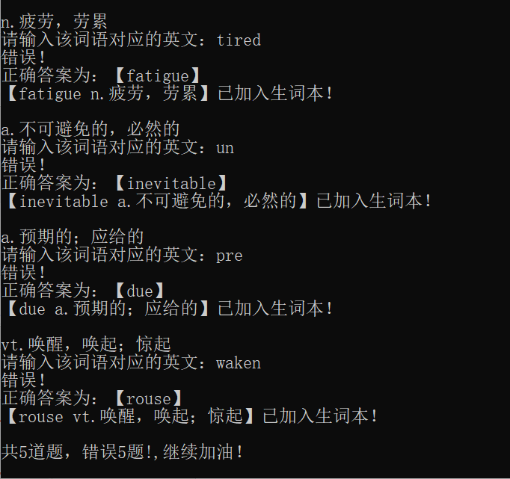
小测试功能
运行截图：
点击添加正文、温馨提示正文行距在1.2~1.3之间点击添加正文、温馨提示正文行距在1.2~1.3之间

Slide 19
背单词功能
LOOKING TO THE FUTURE

Slide 20
背单词功能
CLICK HERE TO ADD THE TITLE
一组词结束后，继续输出study文档中的词
系统输出英文
用户认识->继续
用户不认识->存入study文档
用户认识->删除该词
用户不认识->继续
直到所有单词均认识

Slide 21
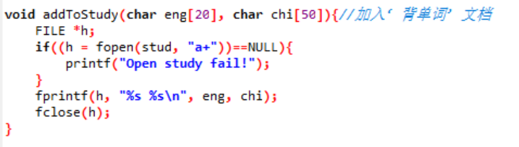
背单词功能
在E盘创建xxx study.dat文档存入用户不认识的单词，其后反复出现该单词直到用户全部认识
将不会的单词放入文档：

Slide 22
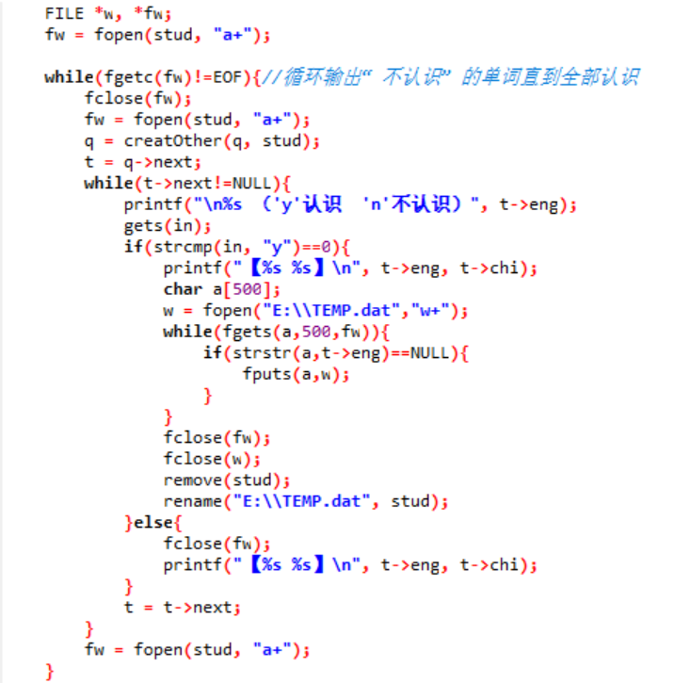
背单词功能
一组词结束后，循环输出保存在文档中的单词
用户认识则删除，不认识则继续，直到用户全部认识

Slide 23
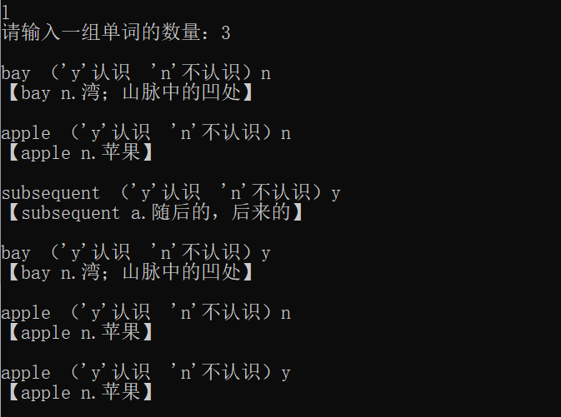
背单词功能
运行截图：

Slide 24
谢谢观看
ENTERPRISE CULTURE

